Slide 1

CHÀO MỪNG CÁC THẦY CÔ VỀ DỰ GIỜ
MÔN: TIẾNG VIỆT
Giáo viên: NGUYỄN THUÝ HÀ
Trường : Tiểu học An Thắng
Lớp : 3A

Slide 2





Slide 3



3. Đặt câu có hình ảnh so sánh để tả cánh đồng hoặc dòng sông.

Slide 4
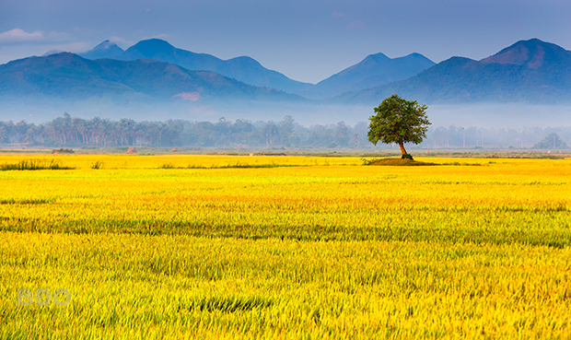
Mẫu: Vào mùa lúa chín, cánh đồng quê tôi như một tấm thảm vàng rực.

Slide 5

Mẫu: Dòng sông dài như một dải lụa.

